Slide 1

Python Crawler Development
极客学院 Jikexueyuan.com
互联网+职业技能系列
Python爬虫开发 从入门到实战（微课版）
谢乾坤 著
人民邮电出版社

Slide 2
第5章 高性能HTML内容解析
完成第4章以后，用正则表达式从网页中提取数据应该没有什么问题了。但是，网页的源代码是一种结构化的数据，如果仅仅使用正则表达式，那么这种结构化的优势就没有被很好地利用起来。现在把正则表达式中举的那个例子再做一下演绎：有一个人，长得非常特别，身高3米，皮肤是绿色。如果他在你眼前，你必定可以一眼认出他。可是，现在只知道他在地球上，应该如何找到他？到全世界的每个地方都去看一下，直到遇到他为止。这种做法理论上当然没有问题，但却费时费力，而且人生苦短，可能一辈子也碰不到。但如果现在知道了他的地址“中国，北京，海淀区，XX路，XX号，第3层楼”，要找到他就易如反掌了。

Slide 3
通过这一章的学习，你将会掌握如下知识。
（1）HTML基础结构。
（2）使用XPath从HTML源代码中提取有用信息。
（3）使用Beautiful Soup4从HTML源代码中提取有用信息。

Slide 4
5.1 HTML基础
HTML也就是前面章节提到的网页源代码，是一种结构化的标记语言。HTML可以描述一个网页的结构信息。
HTML与CSS（Cascading Style Sheets，层叠样式表）、JavaScript一起构成了现代互联网的基石。
先以地名为例，来看HTML代码的结构关系：
<中国>
<北京>
<海淀区>
<五道口>
××面馆

Slide 5
</五道口>
</海淀区>
<东城区></东城区>
</北京>
<山东>
<青岛></青岛>
<烟台></烟台>
</山东>
</中国>

Slide 6
在这个以地名表示HTML结构的例子中，出现了很多用尖括号括起来的地名，而且这些地名都是成对出现的。有<北京>就有</北京>，有<山东>就有</山东>。在HTML中，这叫作标签。一个标签可以表示为：
<标签名>
文本
</标签名>

Slide 7
不加斜杠，表示标签开始；加上斜杠，表示标签结束。它们中间的部分，就是标签里面的元素。标签里面可以是另一个标签，也可以是一段文本。标签可以并列，也可以嵌套。例如<北京>与<山东>就属于并列关系。而<北京>与<海淀区>就是属于嵌套的关系。
不论谁在谁旁边，不论谁包含了谁，通过HTML 的这种表示方法，都可以轻易将不同标签的相对关系表现出来。

Slide 8

再来看一段真正的HTML代码的结构：
<html>
<head>
<title>测试</title>
</head>
<body>
<div class="useful">

Slide 9
<ul>
<li class="info">我需要的信息1</li>
<li class="info">我需要的信息2</li>
<li class="info">我需要的信息3</li>
</ul>
</div>
<div class="useless">
<ul>

Slide 10
<li class="info">垃圾1</li>
<li class="info">垃圾2</li>
</ul>
</div>
</body>
</html>

Slide 11
对比这一段真实的HTML代码和上面地名的例子，可以看到，在结构上面，它们是完全一样的。只不过在真实的HTML代码里面，每个标签除了标签名以外，还有“属性”。一个标签可以有0个、1个或者多个属性，所以一个真正的HTML标签应该是下面这样的：
<标签名 属性1="属性1的值" 属性2="属性2的值">显示在网页上的文本</标签名>

Slide 12
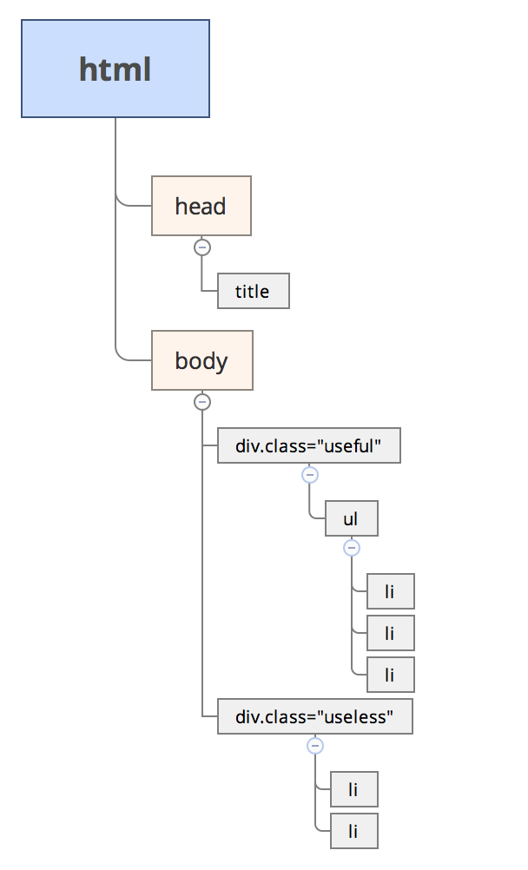
它可以被表示成一个倒立的树形结构，如图5-1所示。
图5-1 HTML标签的层级关系就像树形结构

Slide 13
HTML就是通过这样一种一层套一层的结构来描述一个网页各个部分的相对关系的。这里的<html></html>、<div></div>等都是HTML的标签。如果把HTML最外层的标签<html>当作树根，从树根上面分出了两个树枝<head>和<body>，<body>里面又分出了class分别为useful和useless的两个树枝<div>……正如北京在中国里面，清华大学在北京里面……因此，根据每个树枝独特的标志，一步一步找下去，就可以找到特定的信息。

Slide 14
5.2 XPath
5.2.1 XPath的介绍
XPath（XML Path）是一种查询语言，它能在XML（Extensible Markup Language，可扩展标记语言）和HTML的树状结构中寻找结点。
形象一点来说，XPath就是一种根据“地址”来“找人”的语言。
用正则表达式来提取信息，经常会出现不明原因的无法提取想要内容的情况。最后即便绞尽脑汁终于把想要的内容提取了出来，却发现浪费了太多的时间。

Slide 15
需要寻找的内容越复杂，构造正则表达式所需要花费的时间也就越多。
而XPath却不一样，熟练使用XPath以后，构造不同的XPath，所需要花费的时间几乎是一样的，所以用XPath从HTML源代码中提取信息可以大大提高效率。
在Python中，为了使用XPath，需要安装一个第三方库：lxml。

Slide 16
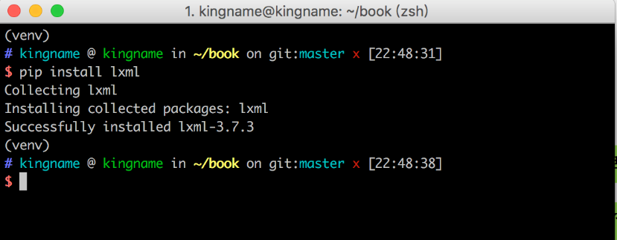
5.2.2 lxml的安装
1．在Mac OS下安装lxml
如果操作系统为Mac OS，可以直接使用pip。安装lxml，如图5-2所示。
pip install lxml
图5-2 在Mac OS中直接使用pip安装lxml

Slide 17
2．在Ubuntu下安装lxml
如果操作系统为Ubuntu，可以使用如下命令安装lxml：
sudo apt-get install python-lxml
3．在Windows下安装lxml
如果操作系统为Windows，那么安装lxml的过程比较麻烦。
pip install lxml

Slide 18
如果直接使用上面的命令来安装，10个人里面有7个人都会出问题。因为lxml的底层是使用C语言实现的，所以计算机上面需要安装Virtual C++运行库。但是即便安装好了Virtual C++运行库，还是有可能出问题。所以需要换一种办法。
请用浏览器打开：http://www.lfd.uci.edu/～gohlke/pythonlibs/ #lxml

Slide 19
根据自己计算机的Python版本下载对应的whl包。例如对于64位的Python 3.6，可以下载lxml‑3.7.3‑cp36‑cp36m‑win_amd64.whl。
下载完成以后，在存放这个whl包的文件夹中打开CMD，并执行以下代码：
pip install lxml‑3.7.3‑cp36‑cp36m‑win_amd64.whl

Slide 20
使用这种方法，10个人中大概有7个可以完成安装。那么还有一些人仍然不行，怎么办呢？还有一个办法。
把lxml‑3.7.3‑cp36‑cp36m‑win_amd64.whl这个文件的扩展名由.whl改为.zip，使用WinRAR或者7-Zip等解压缩工具来解压这个文件。解压以后，会得到两个文件夹，如图5-3所示。

Slide 21
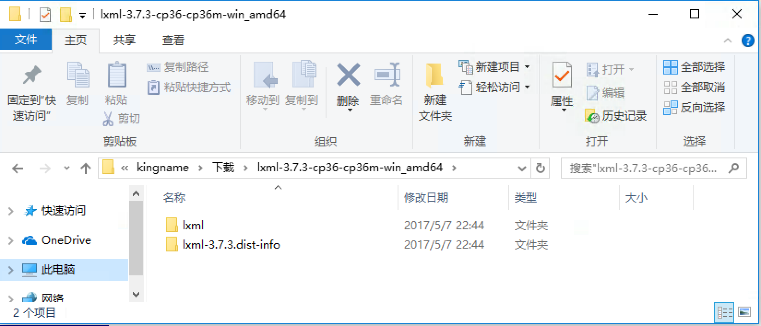
图5-3 解压后得到两个文件夹

Slide 22
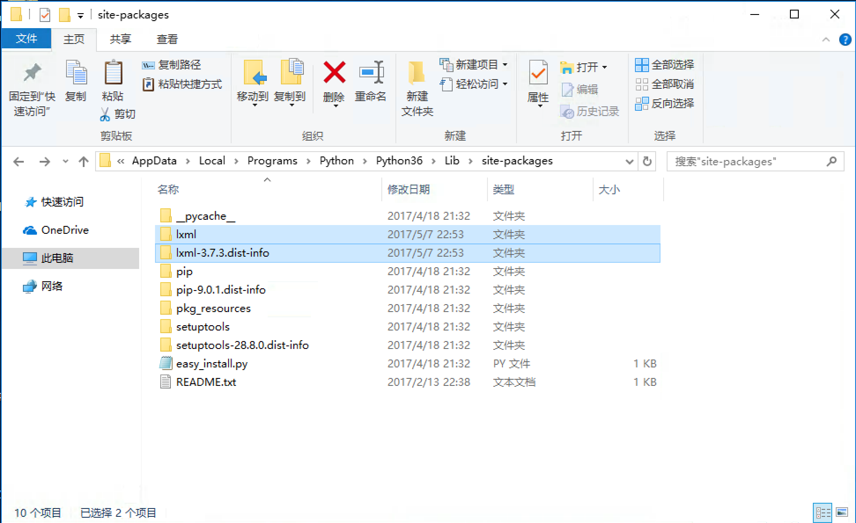
把它们复制到Python安装文件夹下面的Lib\site-packages文件夹中即可，如图5-4所示。
图5-4 把解压以后的两个文件夹复制到Lib\site-packages文件夹下

Slide 23
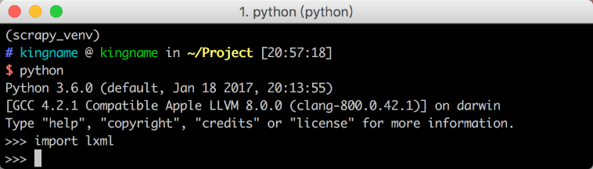
4．验证lxml安装是否安装成功
打开Python的交互环境，输入mport lxml，如果不报错，就表示安装成功，如图5-5所示。
图5-5 导入lxml不报错说明安装成功

Slide 24
5.2.3 XPath语法讲解
如果要从5.1节的HTML代码中提取出以下信息，该怎么办？
我需要的信息1
我需要的信息2
我需要的信息3
在看XPath的用法之前，请各位读者思考，如果使用正则表达式应该要写几行代码才能实现。

Slide 25
如果使用XPath，代码只有一行：
info = selector.xpath('//div[@class="useful"]/ul/li/text()')
这一行代码可以直接返回一个列表，列表中就是需要提取的3句话，如图5-6所示。

Slide 26
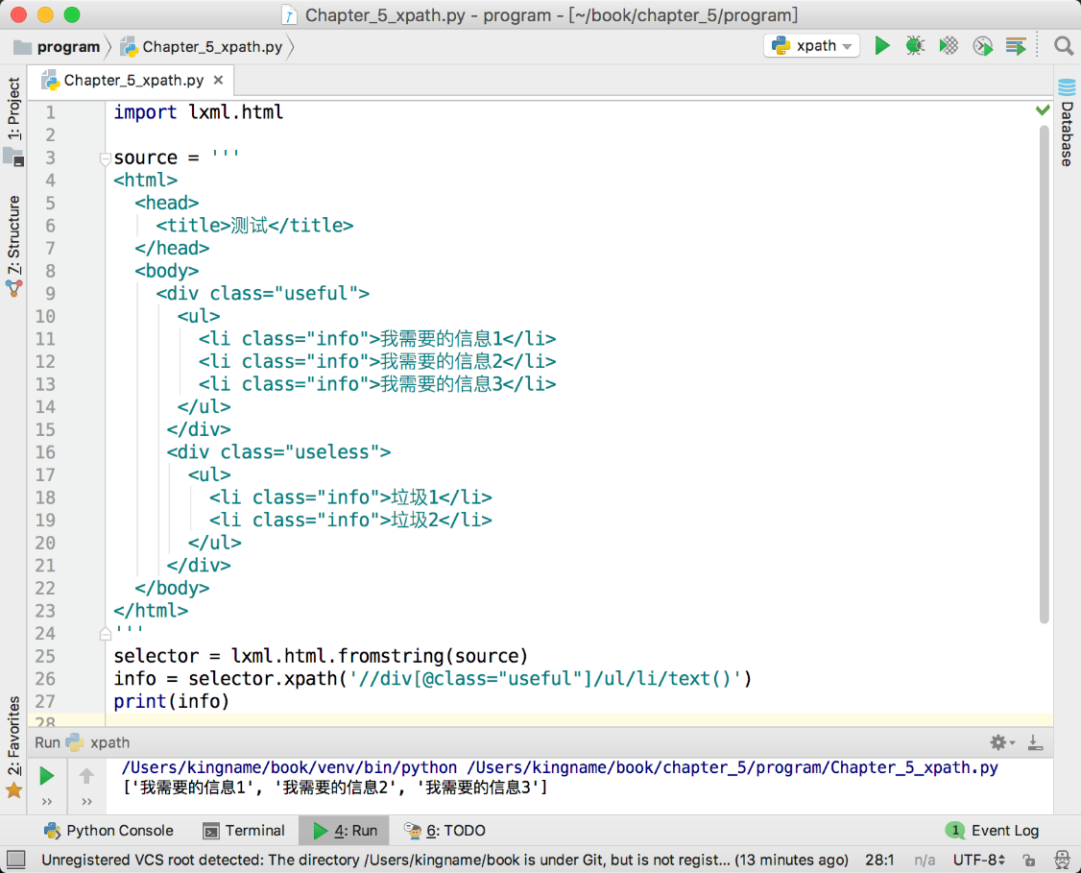
图5-6 使用一行XPath语句获得需要的全部数据

Slide 27
使用XPath的代码如下：
import lxml html
selector = lxml.fromstring('网页源代码')
info = selector.xpath('一段XPath语句')
其中的“网页源代码”可以使用requests来获取。“一段XPath语句”可以按照一定的规则来构造。

Slide 28
1．XPath语句格式
核心思想：写XPath就是写地址。
获取文本：
//标签1[@属性1="属性值1"]/标签2[@属性2="属性值2"]/..../text()
获取属性值：
//标签1[@属性1="属性值1"]/标签2[@属性2="属性值2"]/..../@属性n
其中，[@属性="属性值"]不是必需的。它的作用是帮助过滤相同的标签。在不需要过滤相同标签的情况下可以省略。

Slide 29

2．标签1的选取
标签1可以直接从html这个最外层的标签开始，一层一层往下找，这个时候，XPath语句是这样的：
/html/body/div[@class="useful"]/ul/li/text()

Slide 30
当以html开头的时候，它前面是单斜线。这样写虽然也可以达到目的，但是却多此一举。正如在淘宝买东西时，没有人会把收货地址的形式写为“地球，亚洲，中国，北京，海淀区，××路，××号”一样。地址前面的“地球，亚洲，中国”写了虽然也没错，但却没有必要。谁都知道全世界只有一个北京。而北京必定在中国，中国必定在亚洲，亚洲必定在地球上。所以，写收货地址的时候，直接写北京就可以了，前面的“地球，亚洲，中国”可以省略。XPath也是同样的道理。在XPath里面找到一个标志性的“地标”，然后从这个标志性的“地标”开始往下找就可以了。标志性的“地标”前面的标签都可以省略。

Slide 31
3．哪些属性可以省略
来细看下面这个代码片段：
<div class="useful">
<ul>
<li class="info">我需要的信息1</li>
<li class="info">我需要的信息2</li>
<li class="info">我需要的信息3</li>

Slide 32
</ul>
</div>
<ul>标签本身就没有属性，则写XPath的时候，其属性可以省略。
标签有属性，但是如果这个标签的所有属性值都相同，则可以省略属性，例如<li class="info">，所有的<li>标签都有一个class属性，值都为info，所以属性可以省略。

Slide 33

4．XPath的特殊情况
（1）以相同字符串开头
有一段如下的HTML代码：
<!DOCTYPE html>
<html>
<head lang="en">
<meta charset="UTF-8">
<title></title>

Slide 34
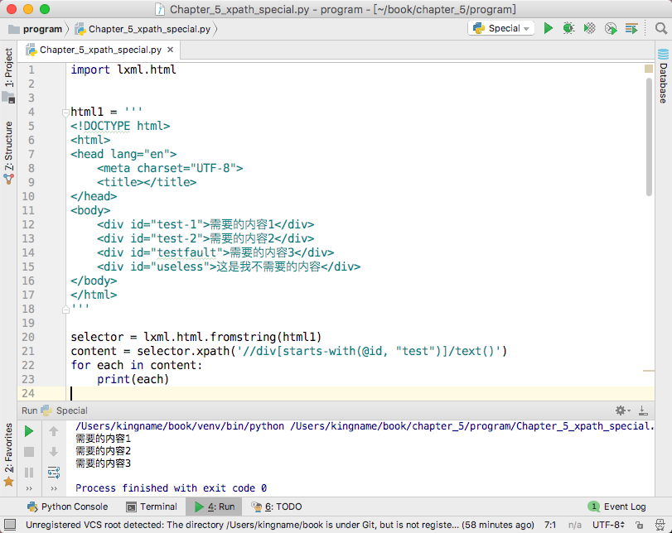
</head>
<body>
<div id="test-1">需要的内容1</div>
<div id="test-2">需要的内容2</div>
<div id="testfault">需要的内容3</div>
<div id="useless">这是我不需要的内容</div>
</body>
</html>
其运行结果如图5-7所示。
图5-7 获取所有以test开头的元素

Slide 35

（2）属性值包含相同字符串
寻找属性值包含某些字符串的元素时，XPath的写法格式和以某些字符串开头的写法格式是相同的，只不过关键字从“starts-with”变成了“contains”。例如提取所有属性值中包含“-key”的标签中的文本信息，其代码和运行结果如图5-8所示。

Slide 36
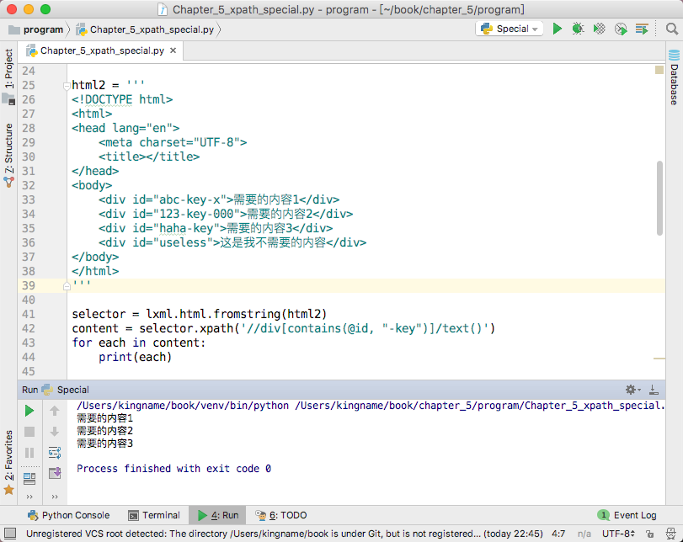
图5-8 获取所有属性值都包含-key的元素

Slide 37
（3）对XPath返回的对象执行XPath
XPath也支持先抓大再抓小。还是以5.1节中的HTML代码为例，可以通过下面的代码来获取需要的信息：
//div[@class="useful"]/ul/li/text()
同时，还可以先抓取useful标签，再对这个标签进一步执行XPath，获取里面子标签的文字。
useful = selector.xpath('//div[@class="useful"]') #这里返回一个列表
info_list = useful[0].xpath('ul/li/text()')
print(info_list)

Slide 38
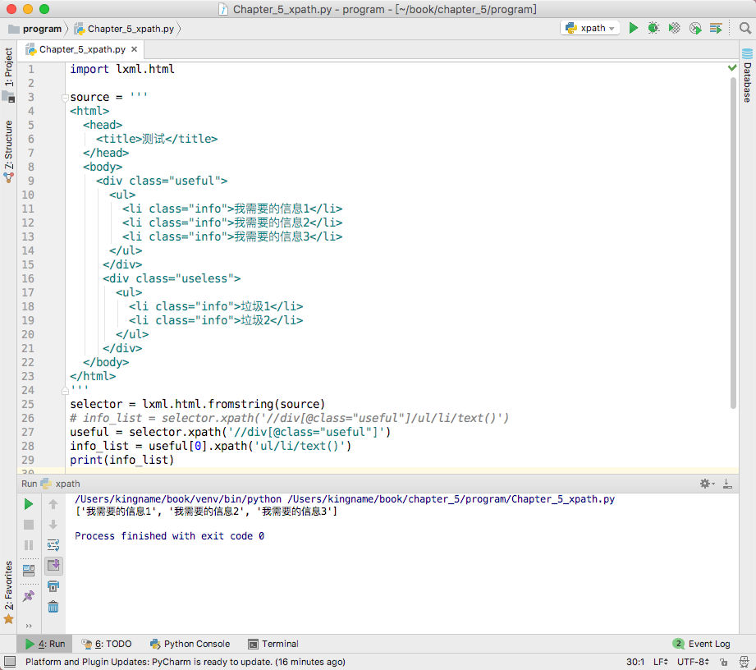
运行结果如图5-9所示。
需要注意的是，在对XPath返回的对象再次执行XPath的时候，子XPath开头不需要添加斜线，直接以标签名开始即可。
图5-9 对XPath返回的对象执行XPath

Slide 39
（4）不同标签下的文字
有一段如下的HTML代码：
<!DOCTYPE html>
<html>
<head lang="en">
<meta charset="UTF-8">
<title></title>
</head>
<body>

Slide 40
<div id="test3">
我左青龙，
<span id="tiger">
右白虎，
<ul>上朱雀，
<li>下玄武。</li>
</ul>

Slide 41

老牛在当中，
</span>
龙头在胸口。
</div>
</body>
</html>

Slide 42
期望把“我左青龙，右白虎，上朱雀，下玄武，老牛在当中，龙头在胸口”全部提取下来。
如果直接以下面这个XPath语句来进行提取：
//div[@id="test3"]/text()
那么结果如图5-10所示。

Slide 43
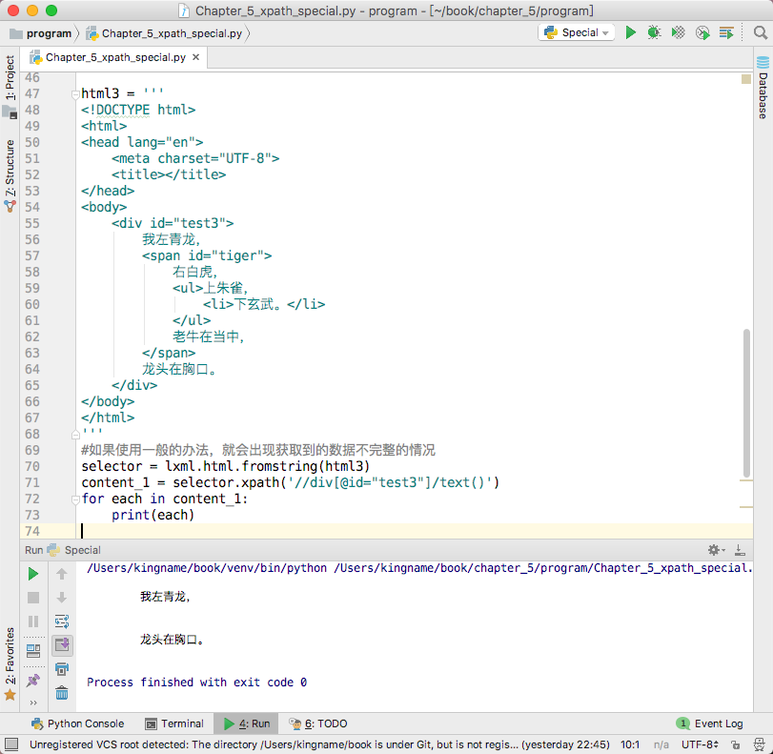
图5-10 直接使用XPath语句来提取的结果

Slide 44
因为只有“我左青龙”和“龙头在胸口”这两句是真正属于这个<div>标签的文字信息。XPath并不会自动把子标签的文字提取出来。在这种情况下，就需要使用string(.)关键字了。首先像先抓大再抓小一样，先获取<div id="test3">这个结点，但是不获取里面的东西。接着对这个结点再使用一次XPath，提取整个结点里面的字符串。核心代码如下：
data = selector.xpath('//div[@id="test3"]')[0]
info = data.xpath('string(.)')

Slide 45
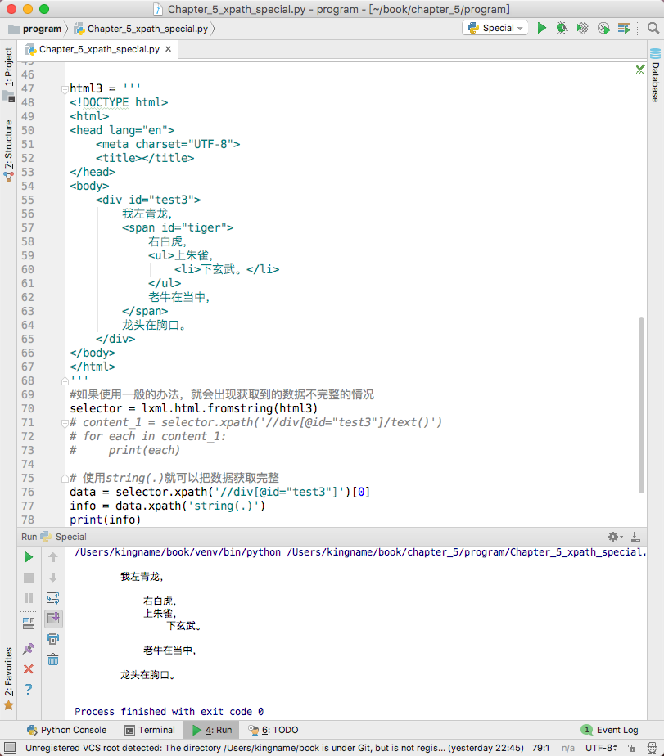
运行结果如图5-11所示。通过结果可看到，不仅把所有文字信息都提取了出来，甚至把它们的相对位置也提取了出来。
图5-11 使用string(.)关键字获取所有文本信息

Slide 46
5.2.4 使用Google Chrome浏览器辅助构造XPath
在构造XPath语句的过程中，需要寻找“标志性”的标签。但是如果遇到图5-12这样混乱的源代码，就不能单纯靠眼睛来看了。
借助Google Chrome浏览器来协助分析网页结构，可以大大提高分析效率。

Slide 47
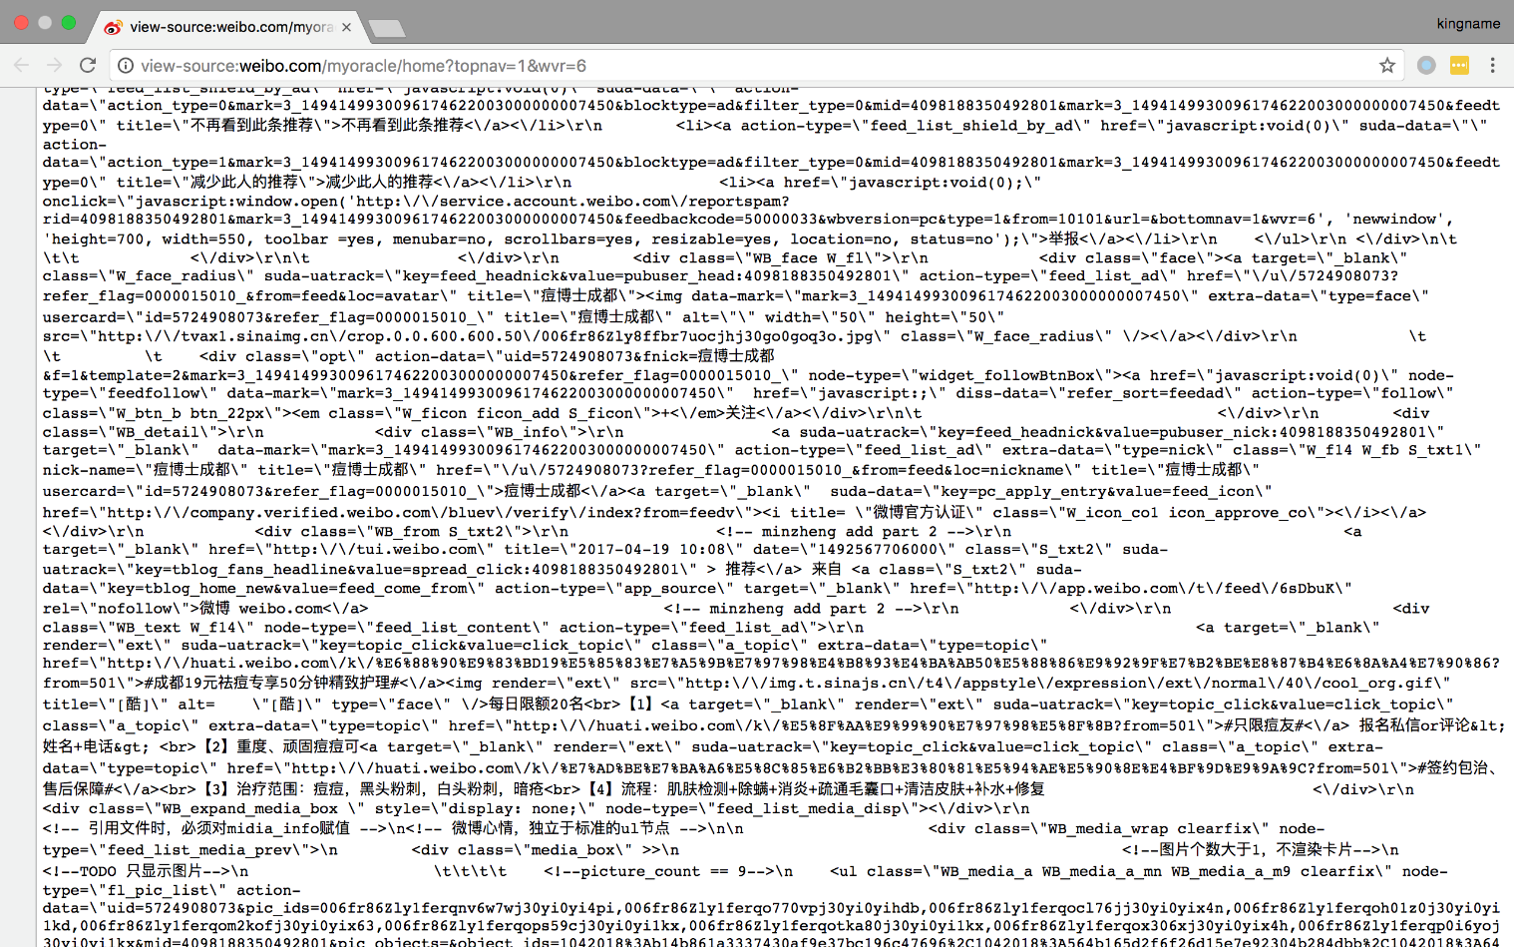
图5-12 有一些网站的源代码过于混乱不适合肉眼阅读

Slide 48
Google Chrome自带的开发者工具可以将网页源代码转换为树状结构，大大提高网页的可读性。
在网页上单击右键，在弹出的快捷菜单中选择“检查”命令，如图5-13所示。

Slide 49
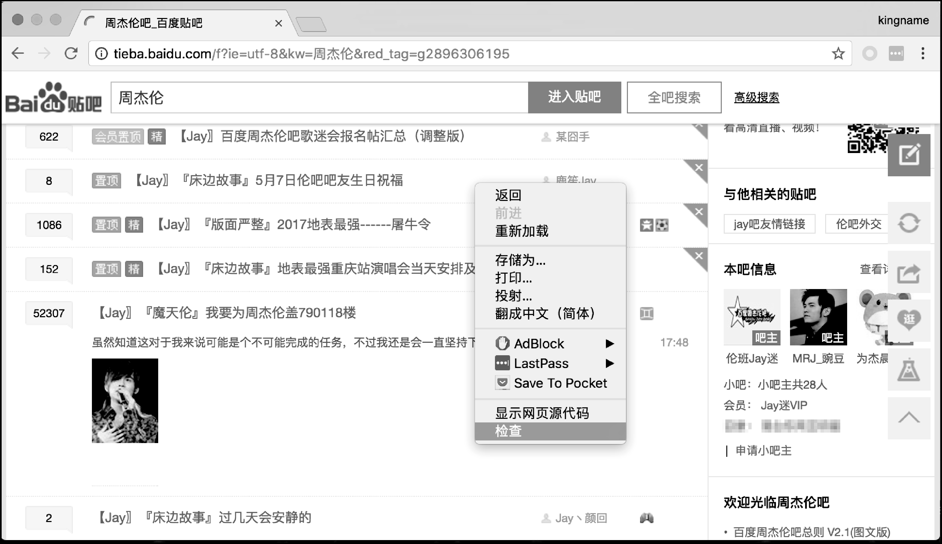
图5-13 在网页上单击右键，选择“检查”命令

Slide 50
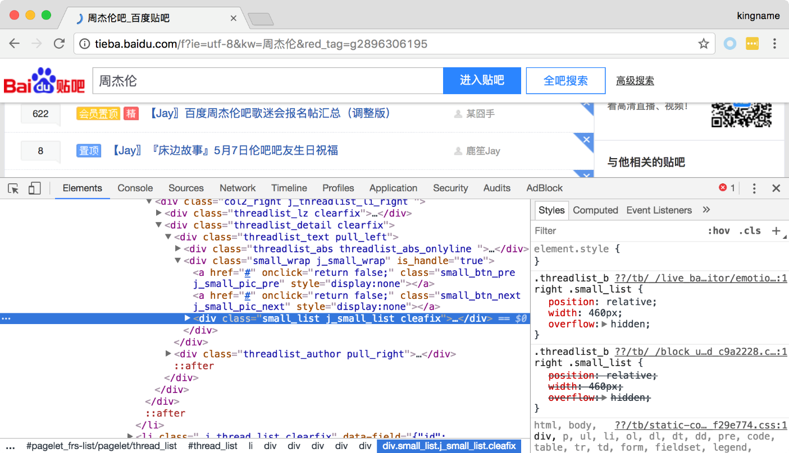
打开开发者工具，界面如图5-14所示。
图5-14 Google Chrome的开发者工具界面

Slide 51
打开开发者工具后，使鼠标指针在开发者窗口中的HTML代码中移动，可以看到页面上不同的地方会高亮，说明当前鼠标指针指向的这个标签，就对应了网页中高亮的这一部分的代码。除了根据代码找网页位置，还可以根据网页位置找代码。
单击图5-15方框框住的按钮，并将鼠标指针在网页上移动，可以看到开发者工具窗口中的代码随之滚动。

Slide 52
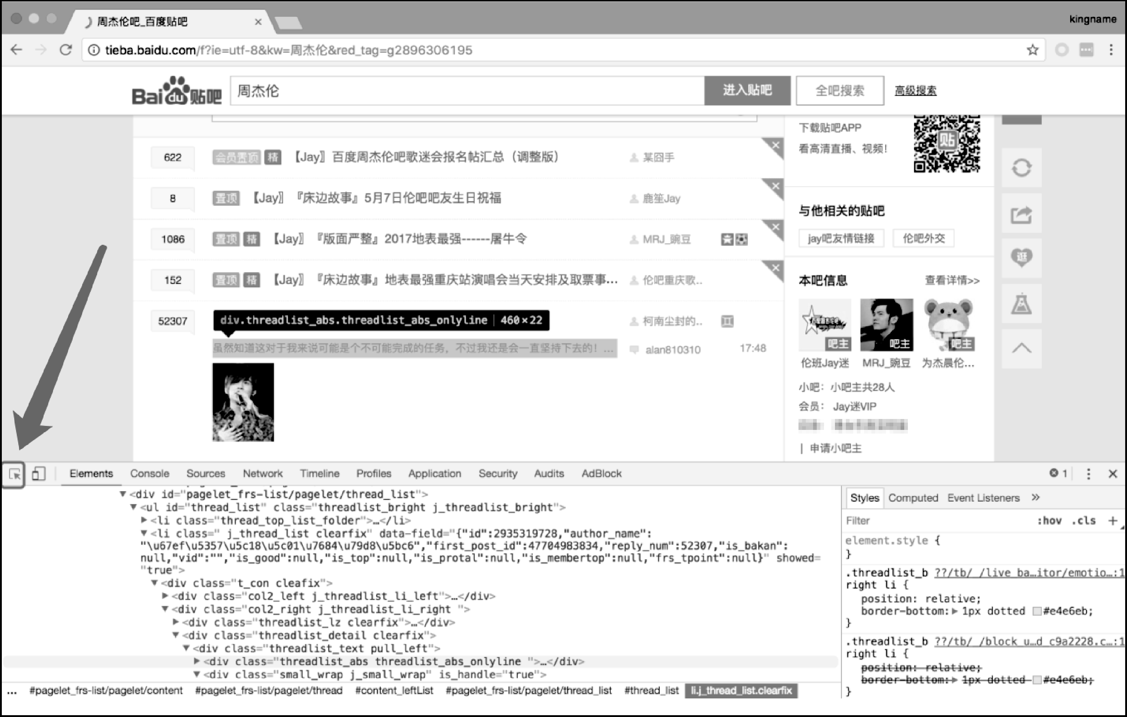
图5-15 单击方框框住的按钮

Slide 53
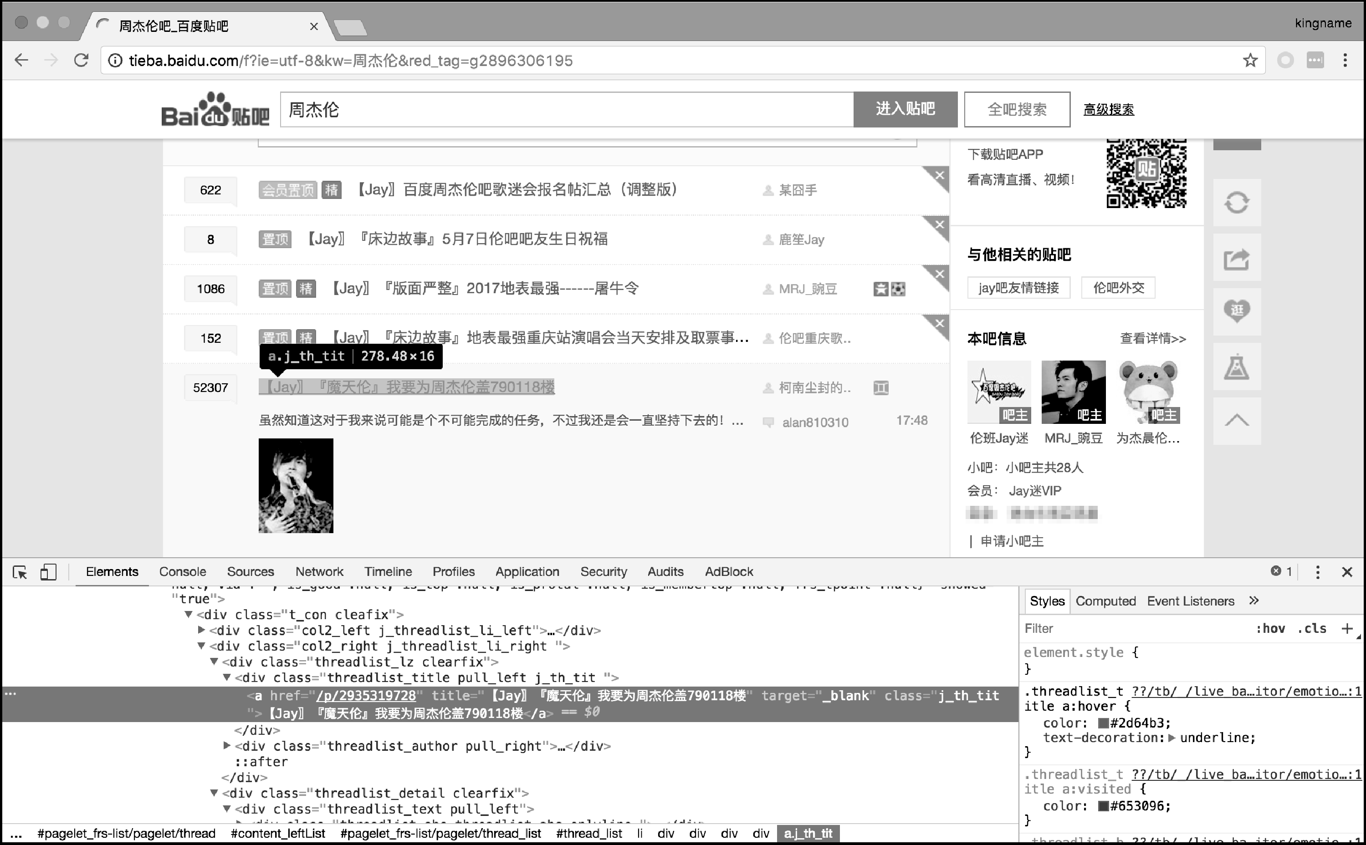
选定要提取的位置以后，开发者工具窗口的代码如图5-16所示。
图5-16 选定要提取位置后的开发者工具窗口

Slide 54
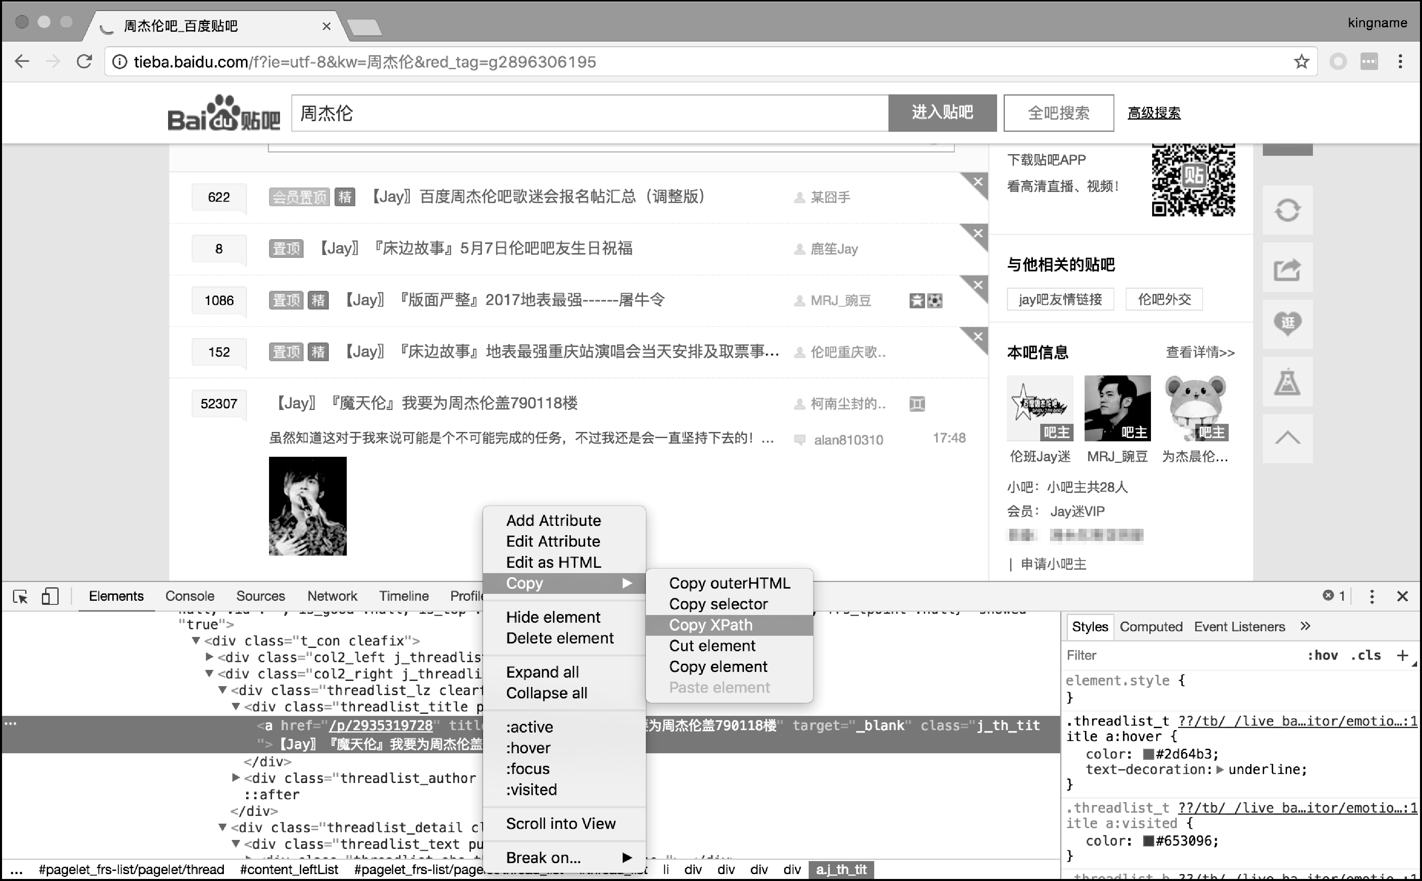
此时，开发者工具窗口高亮显示的这一行代码，即为这个帖子标题所在的HTML源代码的位置。在上面单击右键，选择“Copy”→“Copy XPath”命令，如图5-17所示。
图5-17 在高亮的源代码上单击右键并选择“Copy”→“Copy XPath”命令

Slide 55
寻找一个可以输入文字的地方，把结果粘贴下来，可以看到如下的XPath语句：
//*[@id="thread_list"]/li[2]/div/div[2]/div[1]/div[1]/a
这种写法是可以被lxml解析的。方括号中的数字，表示这是第几个该标签。
例如//*[@id="thread_list"]/li[2]，表示在id为“thread_list”的标签下面的第2个<li>标签。注意，这里的数字是从1开始的，这和编程语言中普遍的从0开始不一样。

Slide 56
在开发者工具窗口中，每个标签的左边有个小箭头。通过单击小箭头可以展开或者关闭这个标签，通过这个小箭头，可以协助分析页面的HTML结构。
请注意图5-18方框中的每一个<li>标签。这些方框中的<li>标签就对应了每一个帖子。

Slide 57
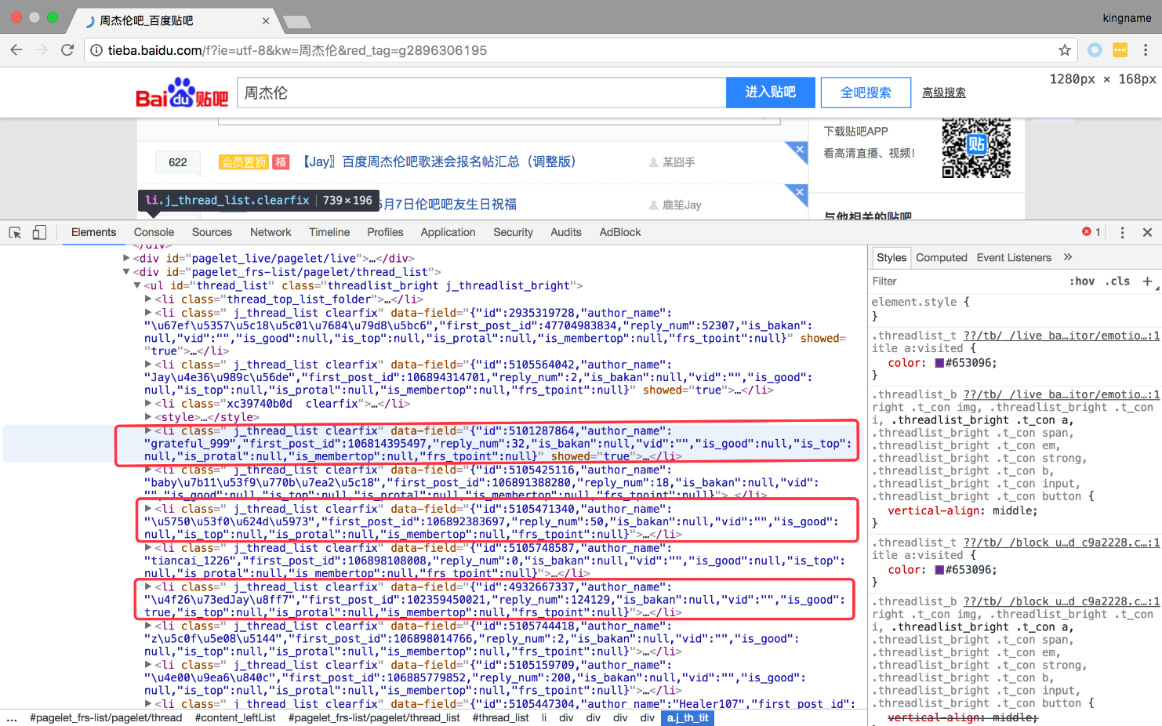
图5-18 网页源代码中的每一个<li>标签对应一个帖子

Slide 58
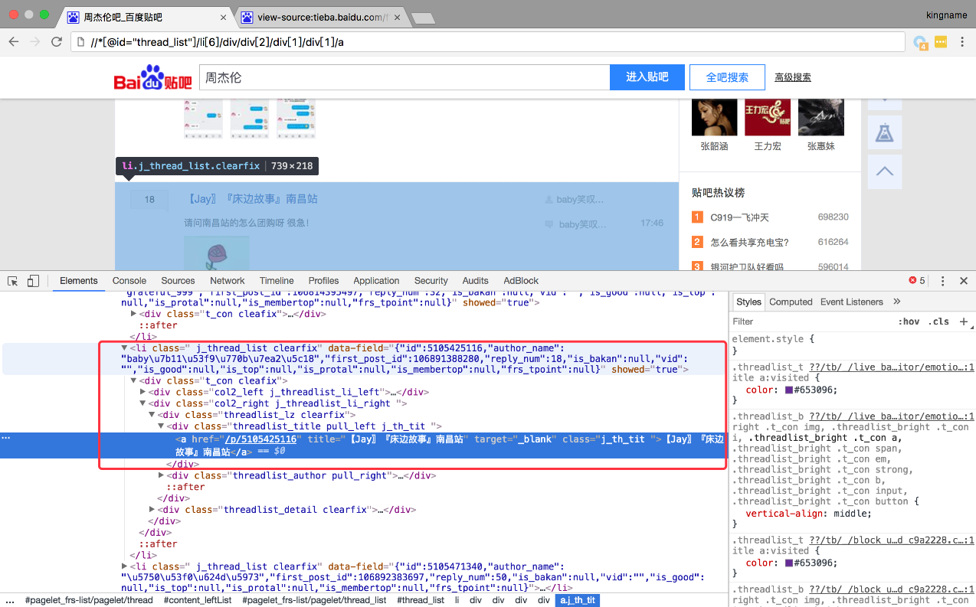
所以只要使用XPath先获得每一个方框中的<li>标签，再按照先抓大再抓小的技巧，就可以轻松得到所有帖子的内容。以每个帖子的标题为例，将各个对应的小箭头展开，可以看到图5-19所示的方框中的树状结构。
图5-19 帖子标题的树状结构

Slide 59
构造这样一个虽然很长但是仍可以读懂的XPath：
//li[@class=" j_thread_list clearfix"]/div[@class="t_con cleafix"]/div[@class="col2_right j_threadlist_li_right "]/div[@class= "threadlist_lz clearfix"]/div[@class="threadlist_title pull_left j_th_tit "]/a/text()

Slide 60
这个XPath看起来非常长，但别害怕，它之所以长，仅仅是因为网页的属性值本身就很长，而这些属性值在实际写XPath的时候，直接从网页中复制粘贴下来就可以了。
使用lxml执行了这个XPath以后，就可以得到一个列表，这个列表中的内容是本页所有的帖子标题，如图5-20所示。

Slide 61
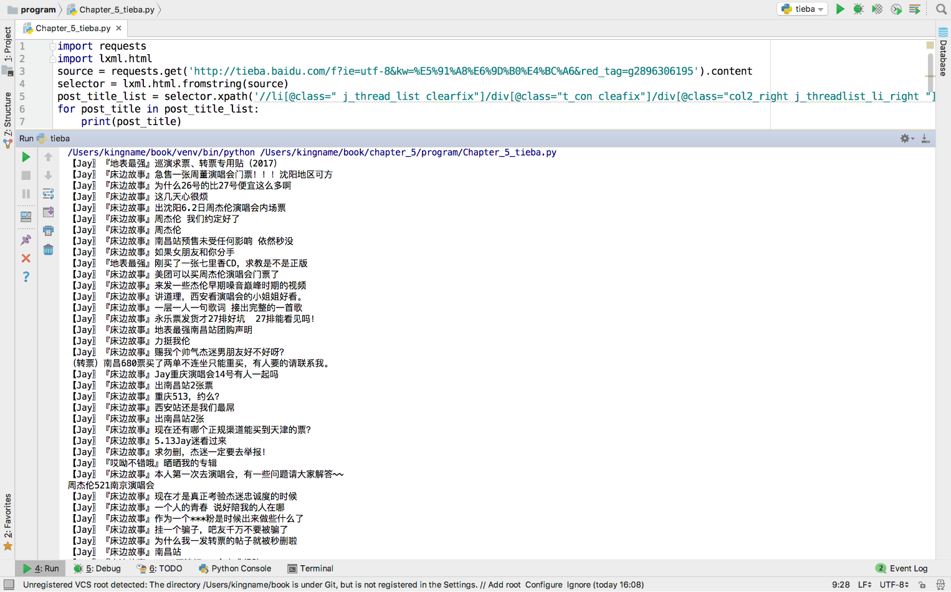
图5-20 使用XPath获取所有帖子标题

Slide 62
如果需要的仅仅是帖子的标题，不需要其他内容，XPath还可以进一步缩短为：
//div[@class="threadlist_title pull_left j_th_tit "]/a/text()
运行结果如图5-21所示。

Slide 63
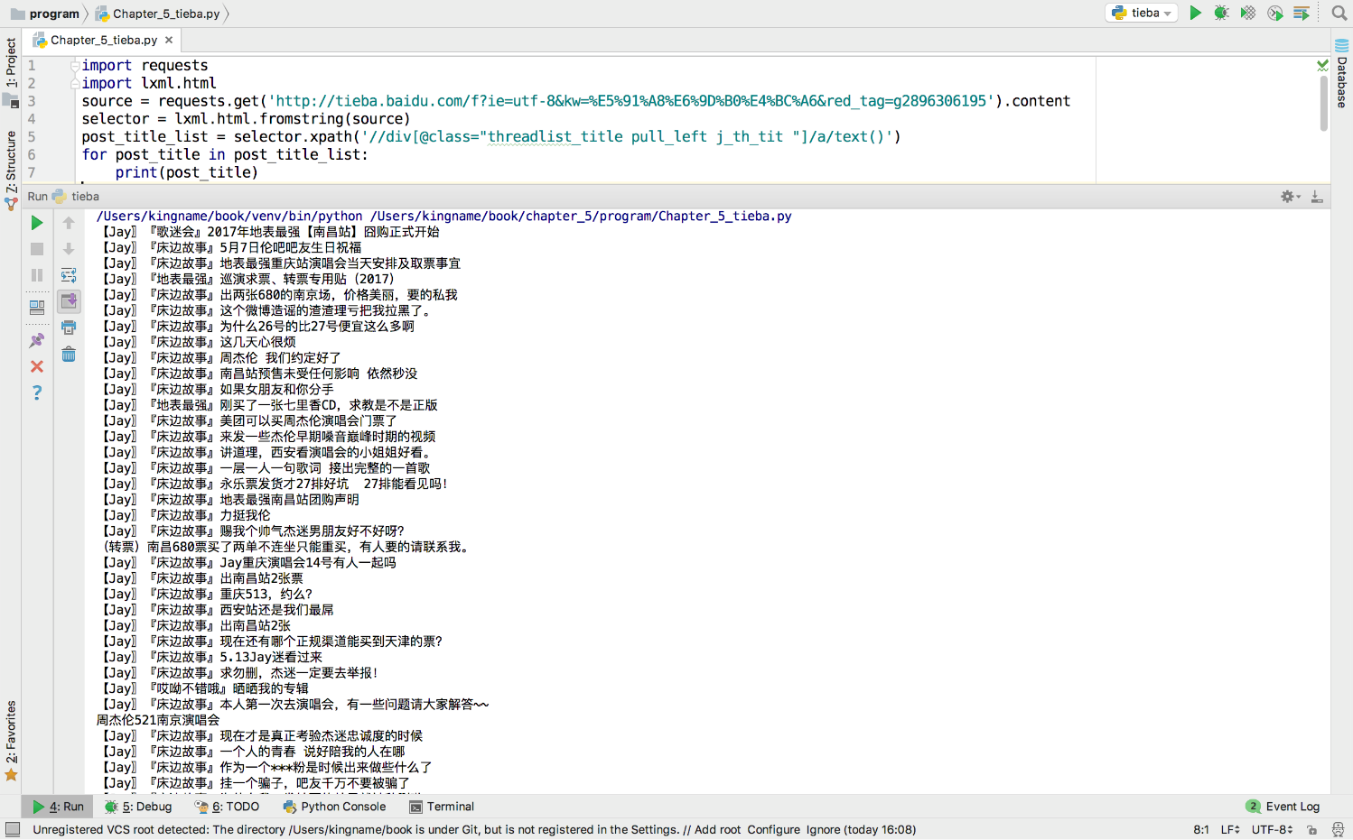
图5-21 使用更短的XPath语句获取所有帖子标题

Slide 64
5.3 Beautiful Soup4
Beautiful Soup4（BS4）是Python的一个第三方库，用来从HTML和XML中提取数据。
Beautiful Soup4在某些方面比XPath易懂，但是不如XPath简洁，而且由于它是使用Python开发的，因此速度比XPath慢。

Slide 65
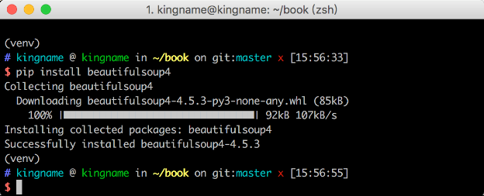
5.3.1 BS4的安装
使用pip安装Beautiful Soup4：
pip install beautifulsoup4
安装完成，如图5-22所示。
图5-22 使用pip安装Beautiful Soup4

Slide 66
注意，这里的数字“4”不能省略，因为还有一个第三方库叫作beautifulsoup，但是它已经停止开发了。
安装完成以后打开Python的交互环境，输入以下代码并按Enter键：
from bs4 import BeautifulSoup
如果不报错，表示安装成功，如图5-23所示。

Slide 67
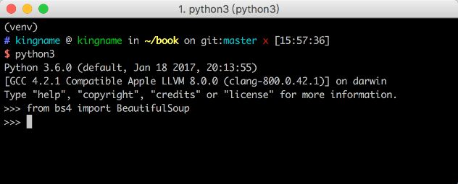
图5-23 导入BeautifulSoup不报错表示安装成功

Slide 68
5.3.2 BS4语法讲解
使用Beautiful Soup4提取HTML内容，一般要经过以下两步。
（1）处理源代码生成BeautifulSoup对象。
（2）使用find_all()或者find()来查找内容。
打开练习网站的BS4练习页面，网页的源代码如图5-24所示。各位读者可以直接使用requests获取源代码。

Slide 69
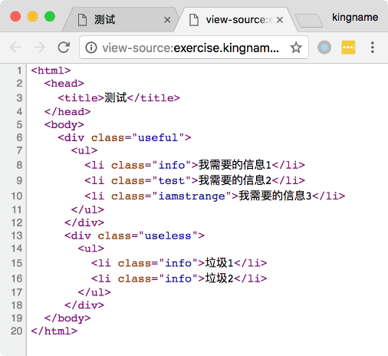
图5-24 BeautifulSoup练习页面的源代码

Slide 70
1．解析源代码
解析源代码生成BeautifulSoup对象，使用以下代码：
soup = BeautifulSoup(网页源代码, '解析器')
这里的“解析器”，可以使用html.parser：
soup = BeautifulSoup(source, 'html.parser')
如果安装了lxml，还可以使用lxml：
soup = BeautifulSoup(source, 'lxml')

Slide 71
2．查找内容
查找内容的基本流程和使用XPath非常相似。首先要找到包含特殊属性值的标签，并使用这个标签来寻找内容。
假设需要获取“我需要的信息2”，由于这个信息所在<li>标签的class属性的值为“test”，这个值本身就很特殊，因此可以直接通过这个值来进行定位，如图5-25所示。
info = soup.find(class_='test')
运行结果如图5-25所示。

Slide 72
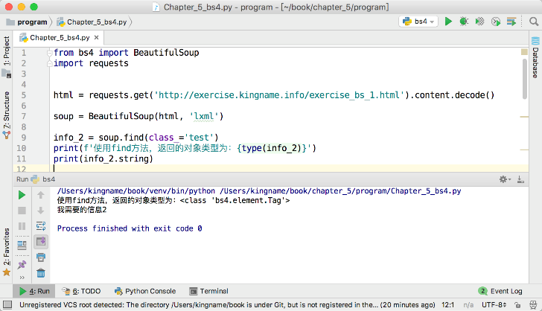
图5-25 以test进行定位

Slide 73
由于HTML中的class属性与Python的class关键字相同，因此为了不产生冲突，BS4规定，如果遇到要查询class的情况，使用“class_”来代替。在第9行的查询HTML代码中，class属性的属性值为“test”的标签，得到find()方法返回的BeautifulSoup Tag对象。在第11行中，直接通过.string属性就可以读出标签中的文字信息。

Slide 74
那如果要获取“我需要的信息1”“我需要的信息2”和“我需要的信息3”，又应该怎么办呢？先抓大再抓小的技巧依然有用：
useful = soup.find(class_='useful')
all_content = useful.find_all('li')
for li in all_content:
print(li.string)
运行结果如图5-26所示。

Slide 75
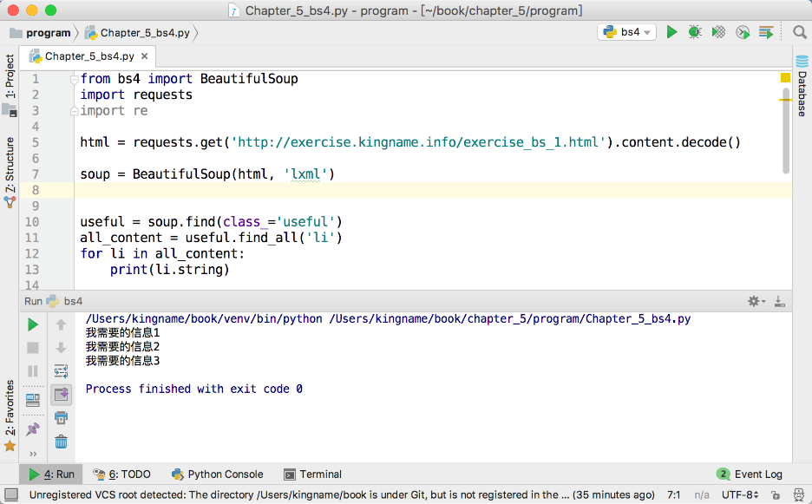
图5-26 在BS4中应用先抓大再抓小的技巧

Slide 76
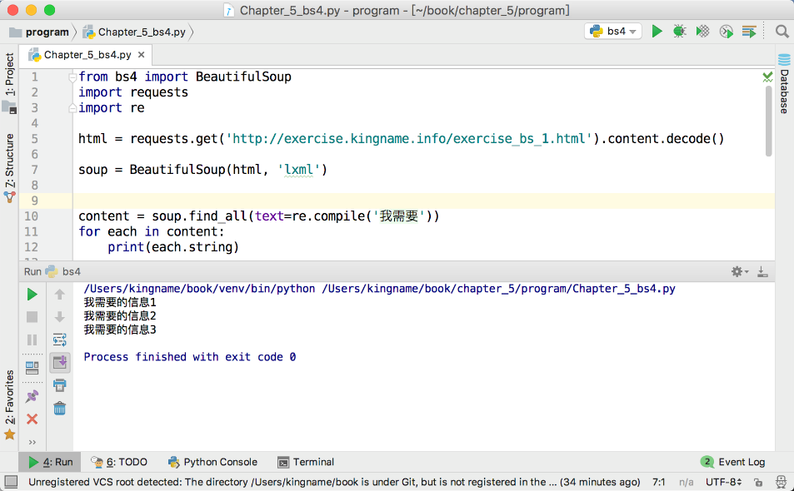
图5-27 寻找以“我需要”开头的信息

Slide 77
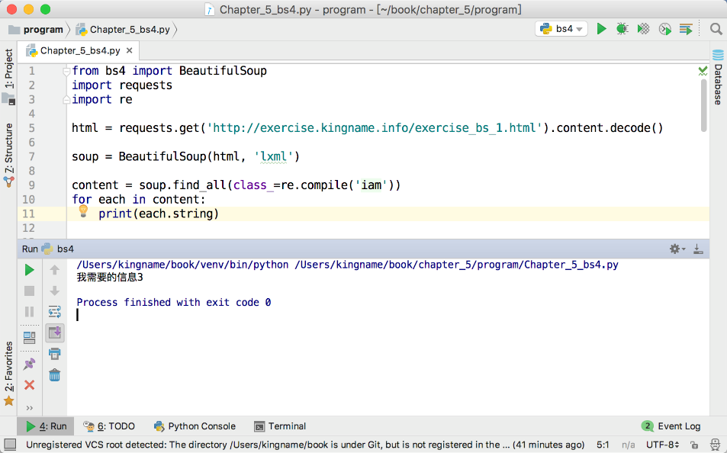
图5-28 对属性值的搜索也可以使用正则表达式

Slide 78
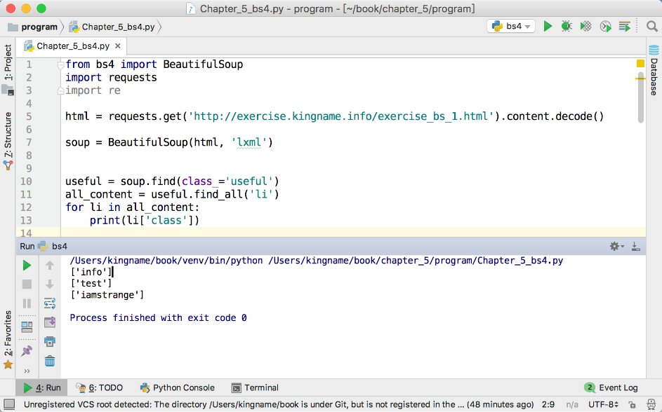
除了获取标签里面的文本外，BS4也可以获取标签里面的属性值。如果想获取某个属性值，可以将BeautifulSoup Tag对象看成字典，将属性名当作Key，如图5-29所示。返回的结果为列表。
图5-29 获取属性值

Slide 79
5.4 阶段案例——大麦网演出爬虫
5.4.1 需求分析
目标网站：https://www.damai.cn/projectlist.do。
目标内容：第1页有10场演出信息，每一场演出信息包括演出名称、详情页网址、演出描述、演出时间、演出地点、票价。
任务要求：使用XPath或者Beautiful Soup4完成。将结果保存为CSV文件。

Slide 80
涉及的知识点：
（1）使用requests获取网页源代码。
（2）使用XPath或者Beautiful Soup4。
（3）使用Python读/写CSV文件。

Slide 81
5.4.2 核心代码构建
通过Google Chrome的开发者工具可以看到网页的HTML结构，如图5-30所示。
所有的演出都在id为“performList”的<ul>标签下面，每个<li>标签对应一个演出。因此先抓大再抓小，首先获取所有演出的<li>标签：
item_list = selector.xpath('//ul[@id="performList"]/li')

Slide 82
使用for循环展开，即可分别获取每个演出的相关信息。以演出名称为例，演出名称在一个<a>标签中，这个<a>标签在<h2>标签中，这个<h2>标签又在class属性值为“ri-infos”的<div>标签中。而这个<div>标签就是前面得到的<li>标签的子标签。于是，把分析思路倒过来，就是XPath的写法：
item_list = selector.xpath('//ul[@id="performList"]/li')
for item in item_list:
show_name = item.xpath('div[@class="ri-infos"]/h2/a/text()')

Slide 83
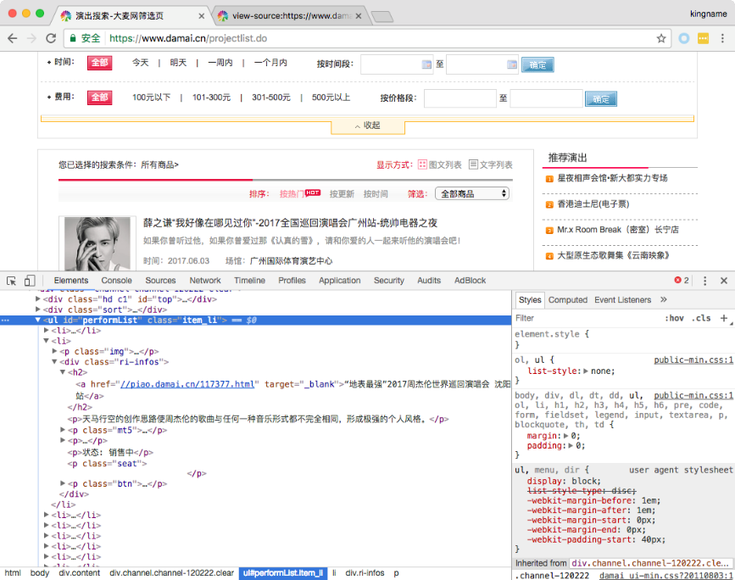
使用同样的方法可以分别获取其他几项内容。
图5-30 大麦网搜索页面的HTML结构

Slide 84
5.4.3 调试与运行
需要注意，在源代码中，演出详情页的网址以“//”开头，缺少了“https”，所以需要手动通过字符串拼接的方式把网址拼接完整。
时间包含空格和无效的换行，可以使用字符串的.strip()方法自动清除字符串开头和末尾的无效空格和换行。
完整的代码如图5-31所示。

Slide 85
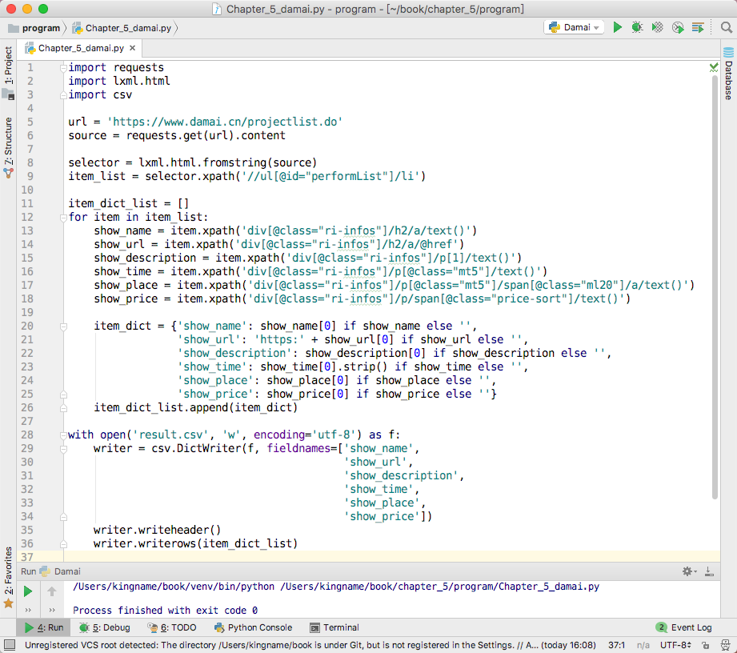
图5-31 大麦网爬虫完整代码

Slide 86
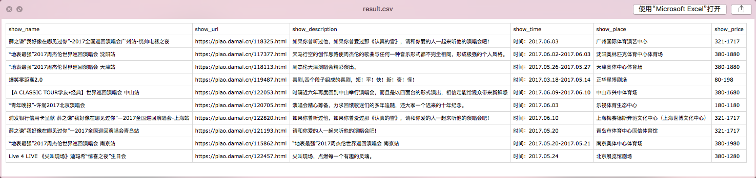
运行后在当前文件夹中生成result.csv文件，使用Excel或者numbers打开这个CSV文件，其内容如图5-32所示。
图5-32 大麦网爬虫生成的CSV文件

Slide 87
5.5 本章小结
从网页中提取需要的信息，是爬虫开发中最重要但却最基本的操作。只有掌握并能自由运用正则表达式、XPath与Beautiful Soup4从网页中提取信息，爬虫的学习才算是入门。
XPath是一门查询语言，它由C语言开发而来，因此速度非常快。但是XPath需要经过一段时间的练习才能灵活应用。
Beautiful Soup4是一个从网页中提取数据的工具，它入门很容易，功能很强大，但是由于是基于Python开发的，因此速度比XPath要慢。读者可以自行选择喜欢的一项来作为自己主要的数据提取方式。本书选择使用XPath，所以后面的内容都会以XPath来进行讲解。

Slide 88
在开发一个爬虫的过程中，从网页里提取数据所需要的时间不到整个开发时间的三分之一。
其核心技术在于应对各种反爬虫机制并设法提高爬虫的抓取效率。而这将会是后续章节的重点，也是本书的核心内容。

Slide 89
5.6 动手实践
1．使用练习网站的各个页面来练习XPath和Beautiful Soup4的使用方法。
2．自行寻找一个网站，并通过XPath或者Beautiful Soup4获取它的内容。

